Slide 1
Plataforma de actualización de datos fiscales de los empleados

Slide 2
Objetivo
Tener actualizados los datos fiscales de domicilio (C.P.) y nombre de los empleados en Open HR para que se pueda timbrar con la versión 4.0 de CFDI´s correctamente.

Slide 3
Flujo Operativo
Se suscribe el servicio
Se le habilitan los usuarios administradores
El usuario administrador crea la campaña
Activa la campaña y se comunica por medio de email a los empleados
Se actualiza la base de datos y por medio de descarga de archivo la base de datos de Open HR
El administrador confirma o rechaza la actualización
El empleado se logea al sitio y actualiza y/ o confirma sus datos, sube su constancia de situación fiscal

Slide 4
Arquitectura Técnica
Dominio en servidor de balanceo de carga
Servidores web de proceso
Servidor de base de datos y consulta a web services de Tureciboelectronico.com
Archivo de descarga de actualización de datos
Open HR recibe, valida y actualiza la base de datos fiscal de los empleados en Open HR

Slide 5
Descripción funcional del aplicativo
Es un servicio de Humanet HR v 10.0 para la Actualización de datos Fiscales 2022.
Se instala en la infraestructura de tureciboelectronico.com, creando un dominio personalizado para esta aplicación considerando NombreCiaCliente.HumanetHR.com
Se instala la aplicación y consulta la información de tureciboelectronico.com por medio de servicios web.
Conforme el cliente suscribe el servicio se le manda las credenciales para los usuarios administradores uno por cada razón social.
Este usuario crea su campaña sobre el total de empleados.
Lanza la campaña a sus empleados por medio del envío de correos del sitio o por sus propios medios internos de comunicación.

Slide 6
El empleado se logea a una la página prestablecida por medio de CURP y RFC.
El sistema ubica al empleado en la razón social de su último pago y le habilita la página de actualización de datos. Se crea un registro de auditoría con el hecho de la confirmación o corrección de los datos y el empleado sube su constancia de situación fiscal.
Se procede a la actualización de datos a la base de datos intermedia por medio de la autorización del usuario administrador y se descarga el archivo para actualizar Open HR y los archivos de Constancias de situación fiscal.
El sistema tiene página de KPIs donde se presenta el avance de la campaña.

Slide 7
Descripción del proceso, usuario: Administrador
Folios:
Folios por Campaña: en esta pantalla los administradores por compañía podrán activar sus folios para poder generar campañas y finalizarlas.
Alta de Folio: en esta pantalla el administrador podrá dar de alta sus folios y activar una campaña para una o varias razones sociales con una fecha de inicio, fecha de término y poder realizar la parametrización si la información de la campaña es pre autorizada y el soporte documental a solicitar si es necesario.

Slide 8
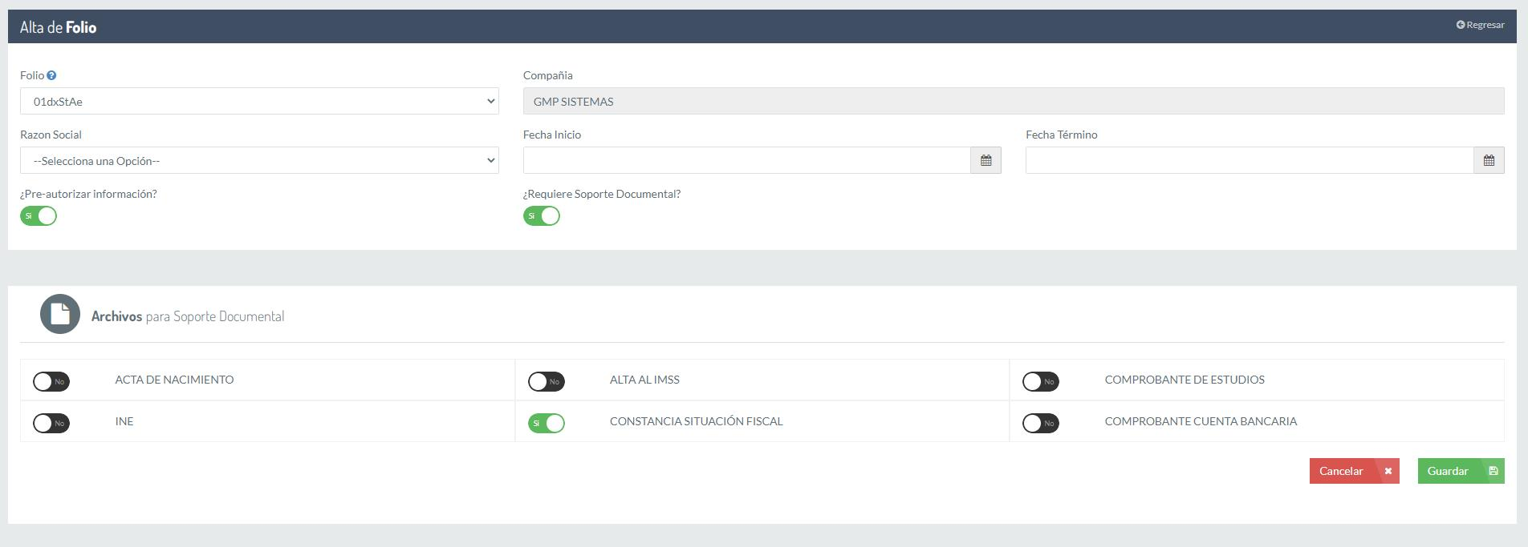
2. Campañas:
Generación de Campañas: en esta pantalla se podrá dar de alta las campañas

Slide 9
Alta de Campaña: en esta pantalla se podrá dar de alta la campaña para una o todas las razones sociales y se les enviará un correo con usuario y contraseña a los empleados para que puedan realizar su actualización de datos.

Slide 10
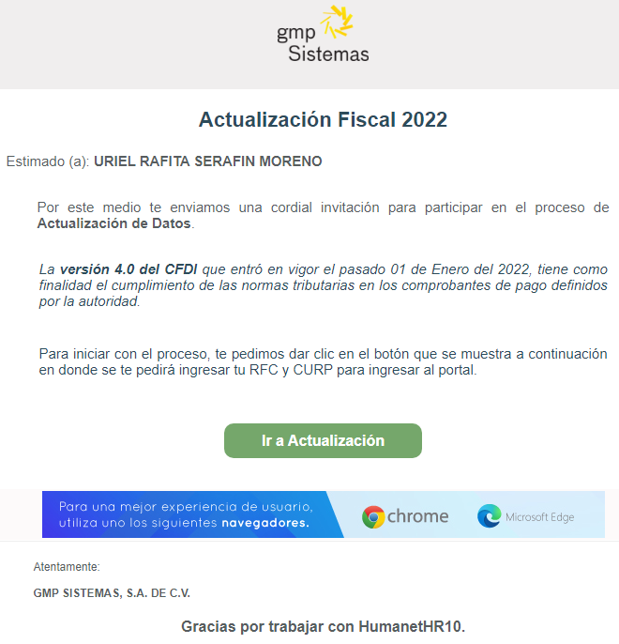

Slide 11
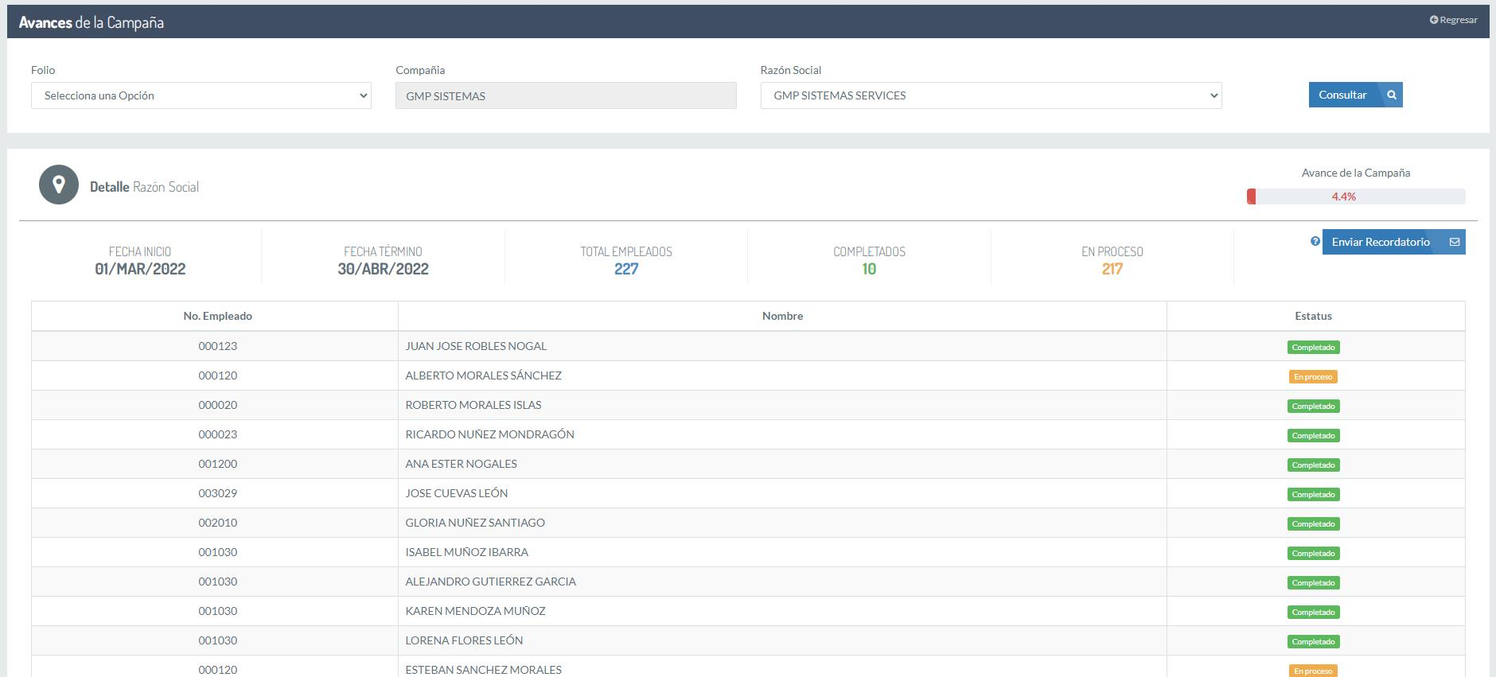
3. Avances de Campaña:
Avances de la Campaña: en esta pantalla se le podrá dar seguimiento del avance de las campañas que se generaron, nos mostrará el avance de la campaña como también la posibilidad de re enviar correos recordatorios a los empleados que no han realizado su proceso de actualización.

Slide 12
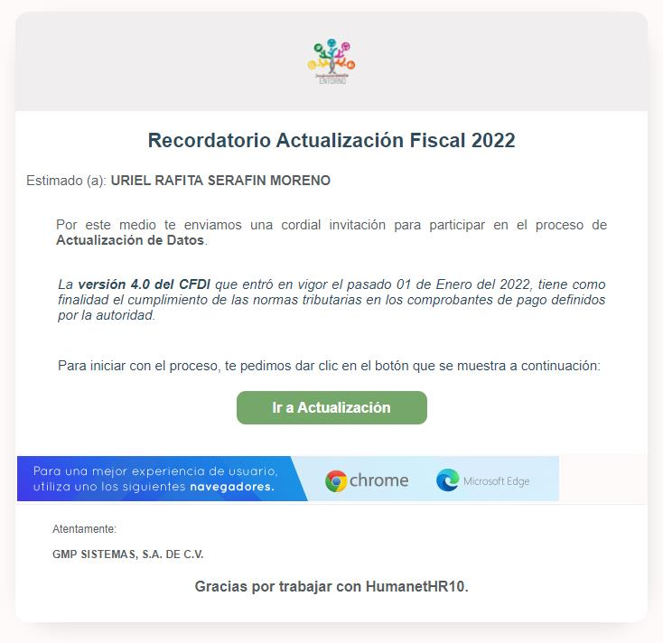

Slide 13
4. Autorización:
Autorización de Campañas: en esta pantalla se tendrá la posibilidad de poder autorizar la información por campaña que los usuarios ya hayan actualizado en el sistema, también se podrá descargar el soporte documental.

Slide 14
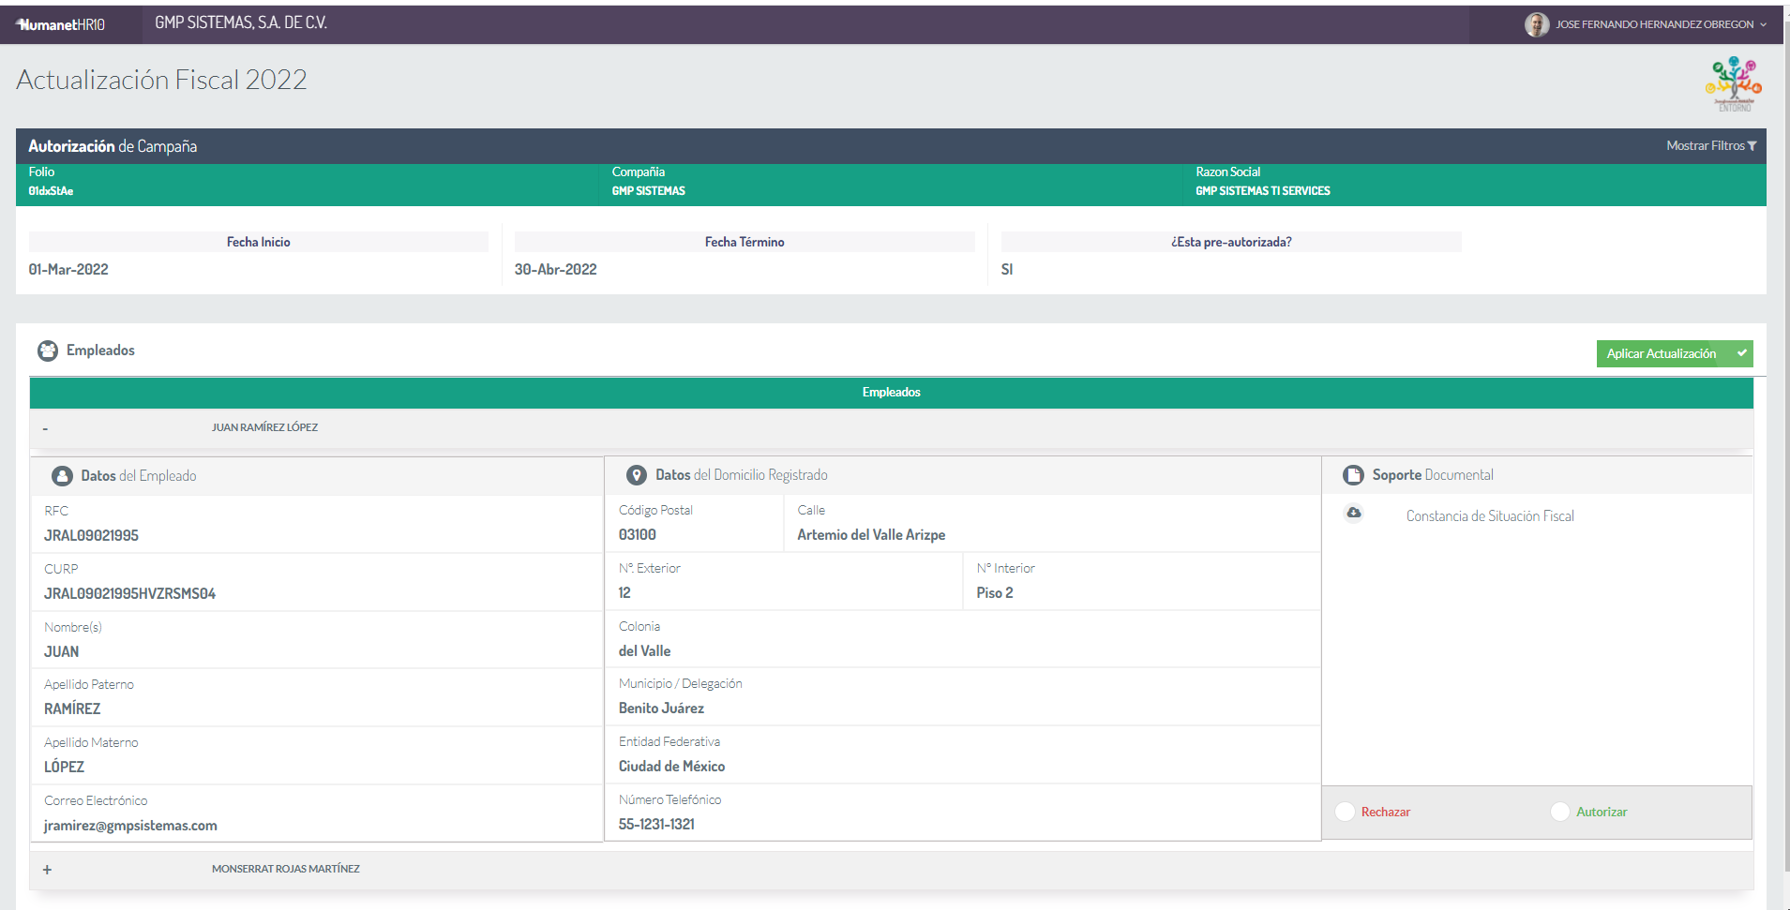

Slide 15
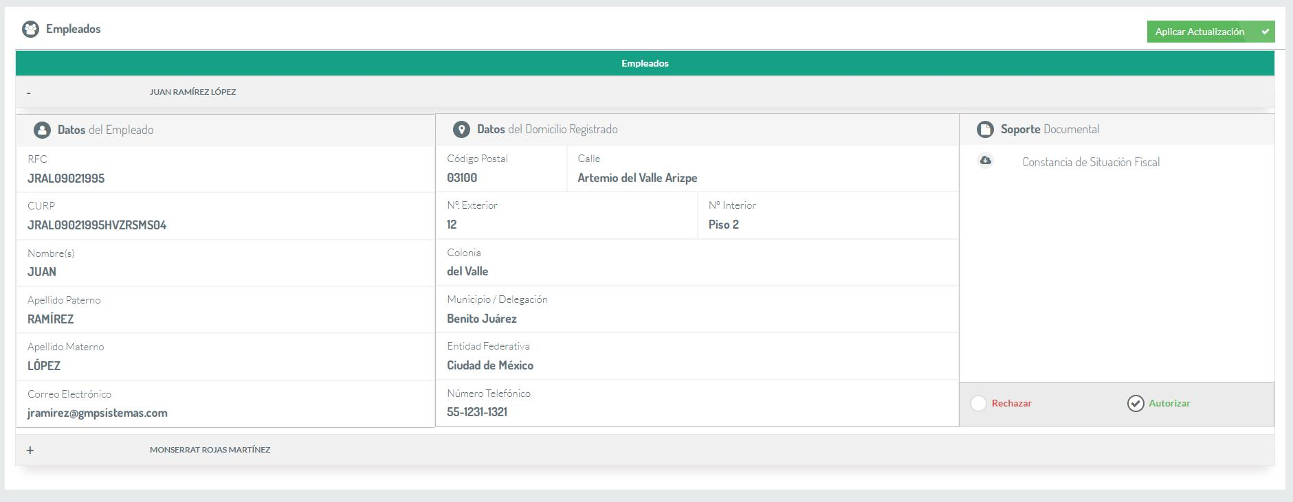

Slide 16
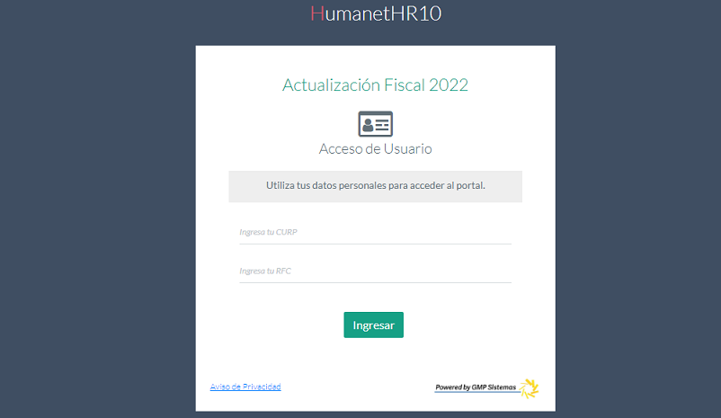
Empleado
El empleado entrará al sitio y captura su CURP y RFC, con esta información el sistema lo ubica y le presenta la pantalla con sus datos para corrección o confirmación.

Slide 17
Empleado
1. Actualización de datos:
Datos del empleado: en esta sección el empleado podrá revisar la información que contiene el sitio tureciboelectronico.com, con la finalidad de actualizar en caso de ser requerida.

Slide 18
Datos del Domicilio Fiscal: en esta sección el empleado podrá actualizar la información correspondiente al domicilio fiscal.
Soporte Documental: en esta sección el empleado podrá obtener el enlace para la Constancia de Situación Fiscal, y subirla como parte de la información requerida.

Slide 19
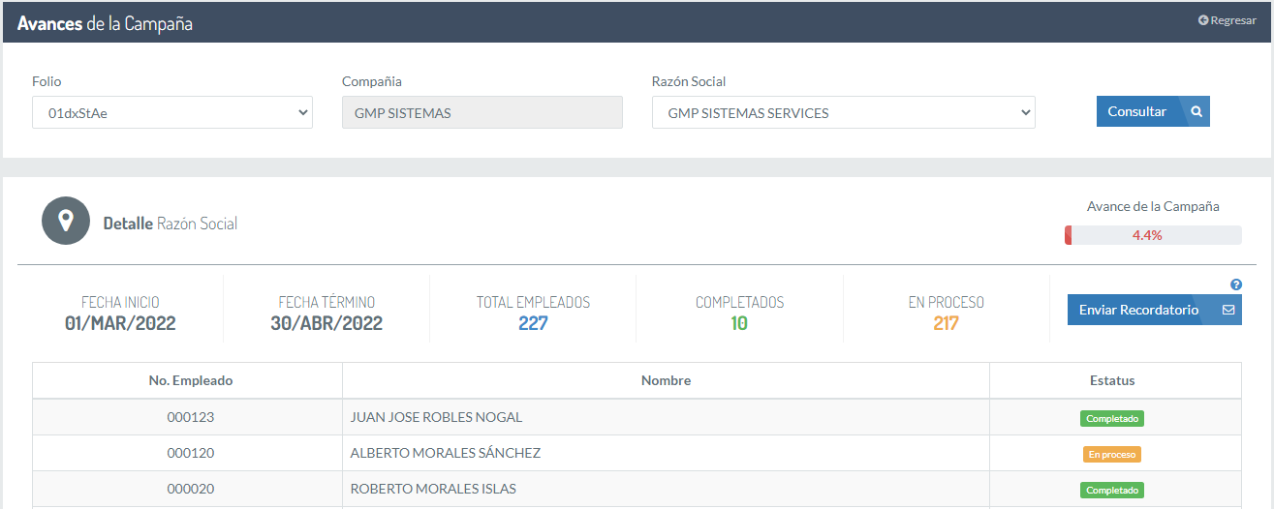
Indicadores de actualizaciones de datos
Objetivo
A través de esta opción, el usuario Administrador podrá consultar el avance de la Campaña de actualización, los empleados que han completado el proceso y aquellos en proceso; asimismo, es posible enviar un correo de recordatorio para los empleados que aún no completan su actualización.

Slide 20
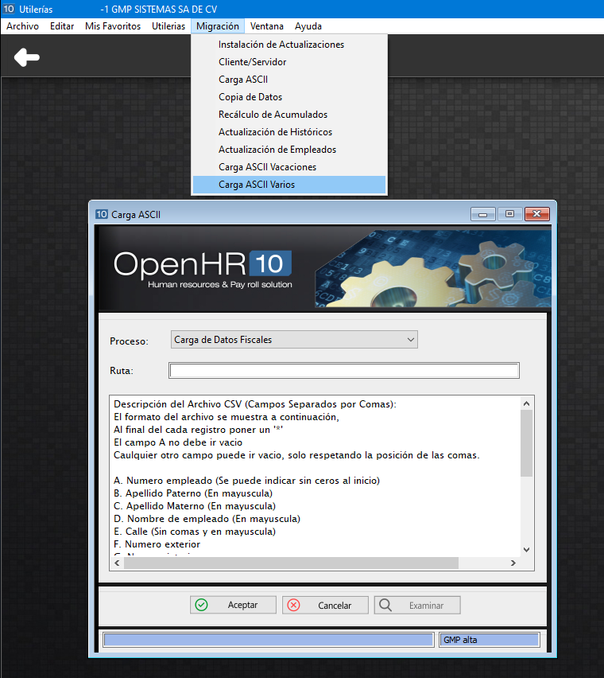
Actualizaciones de datos en OPEN HR
Objetivo
Al realizar el proceso de actualización de datos en el portal se descargara un archivo de texto el cual podrá ser cargado en el sistema OPEN HR para poder tener esta información actualizada en el sistema y con esto realizar el envió al portal de tureciboelectronico.com.
Proceso
1. Carga de Información:
Al realizar la descarga del archivo
desde el portal de HUMANET HR10
en la pantalla de OPEN HR en el
módulo de Utilerías / Carga ASCIIS
varios, con la opción de Carga de
Datos Fiscales y poniendo el path
con el nombre del archivo este
actualizará la tabla correspondiente

Slide 21
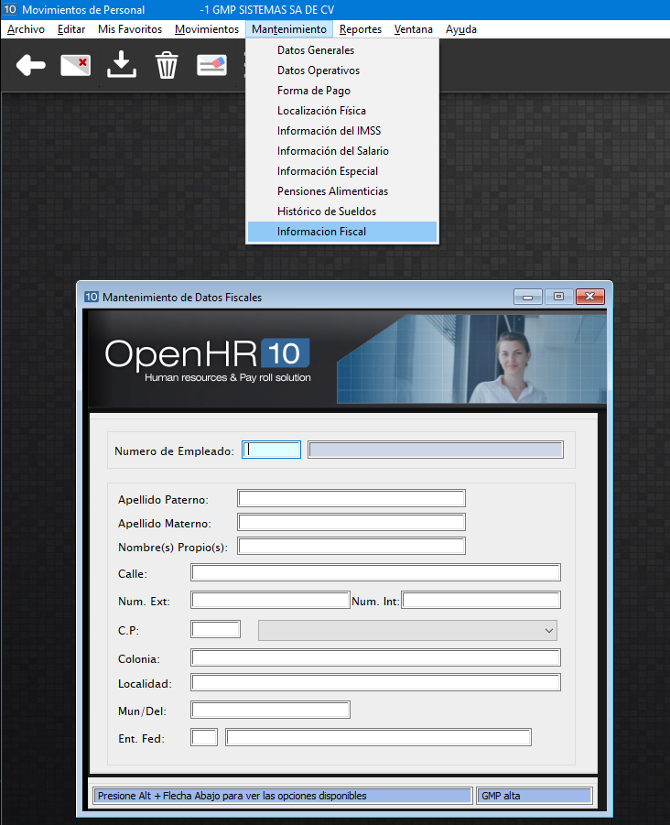
Actualizaciones de datos en OPEN HR
2. Mantenimiento de Datos Fiscales:
Para dar mantenimiento de forma manual a la información cargada o poder agregar la información nueva se tendrá la pantalla de mantenimiento la cual se localizara en el módulo de Movimientos de Personal
En esta pantalla en el caso que
la información de datos Generales
no sea la Fiscal se podrá guardar
en esta la información que se
requiere enviar al portal
tureciboelectronico.com
para que con esta se
timbre correctamente.
Se podrá poner toda la dirección
o solo el código postal (el cual
es requerido)

